Slide 1
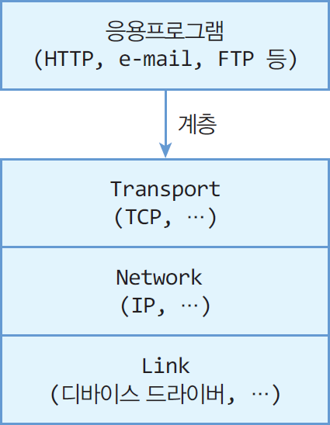
TCP/IP 소개
TCP/IP 프로토콜
두 시스템 간에 데이터가 손상없이 안 전하게 전송되도록 하는 통신 프로토콜
TCP에서 동작하는 응용프로그램 사례
e-mail, FTP, 웹(HTTP) 등
TCP/IP 특징
연결형 통신
한 번 연결 후 계속 데이터 전송 가능
보낸 순서대로 받아 응용프로그램에게 전달

Slide 2
IP 주소
4
IP 주소
네트워크 상에서 유일하게 식별될 수 있는 컴퓨터 주소
숫자로 구성된 주소
4개의 숫자가 ‘.’으로 연결
예) 192.156.11.15
숫자로 된 주소는 기억하기 어려우므로 www.naver.com과 같은 문자열로 구성된 도메인 이름으로 바꿔 사용
DNS(Domain Name System)
문자열로 구성된 도메인 이름을 숫자로 구성된 IP 주소로 자동 변환

Slide 3
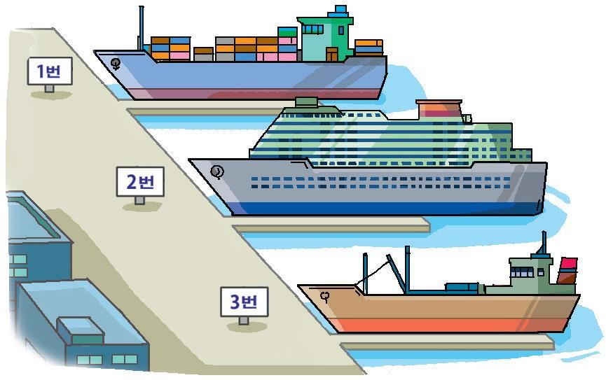
포트
6
포트
통신하는 프로그램 간에 가상의 연결단 포트 생성
IP 주소는 네트워크 상의 컴퓨터 또는 시스템을 식별하는 주소
포트 번호를 이용하여 통신할 응용프로그램 식별
모든 응용프로그램은 하나 이상의 포트 생성 가능
포트를 이용하여 상대방 응용프로그램과 데이터 교환
잘 알려진 포트(well-known ports)
시스템이 사용하는 포트 번호
잘 알려진 응용프로그램에서 사용하는 포트 번호
0부터 1023 사이의 포트 번호
ex) SSH 22, HTTP 80, FTP 21
잘 알려진 포트 번호는
개발자가 사용하지 않는 것이 좋음
충돌 가능성 있음

Slide 4
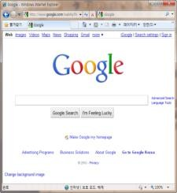
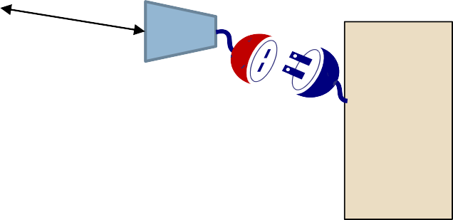

소켓 프로그래밍
8
소켓 (socket)
TCP/IP 네트워크를 이용하여 쉽게 통신 프로그램을 작성하도록 지원
하는 기반 기술
소켓
두 응용프로그램 간의 양방향 통신 링크의 한쪽 끝 단
소켓끼리 데이터를 주고받음
소켓은 특정 IP 포트 번호와 결합
자바로 소켓 통신할 수 있는 라이브러리 지원
소켓 종류 : 서버 소켓과 클라이언트 소켓
웹 브라우저
소켓 _{포트}
4289
포트 _{소켓}
인터넷
80
웹 서 버

Slide 5
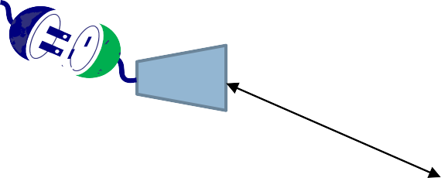
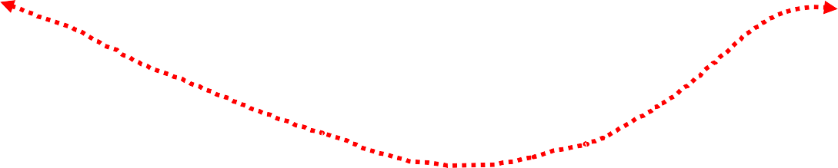


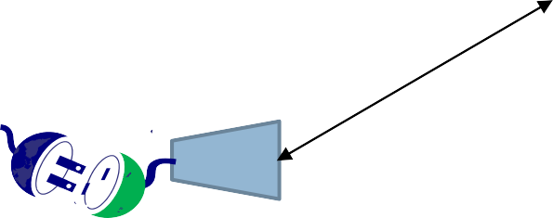

소켓을 이용한 웹 서버와 클라이언트 사이의 통신
9
웹 브라우저
클라이언트 소켓
포트
4289
클라이언트
소켓
프로그램
포트
80
프로그램
…….
인터넷
…….
웹 브라우저
포트
4300
클라이언트 소켓
웹서버
서버소켓
운영체제

Slide 6
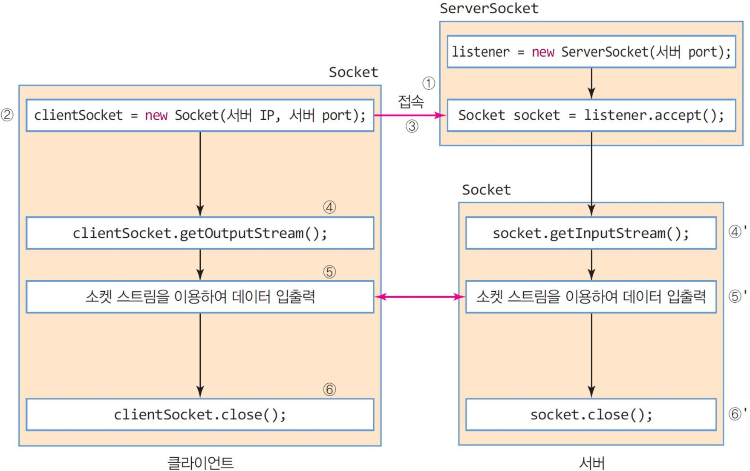
소켓을 이용한 서버 클라이언트 통신 프로그램의 전형적인 구조
10

Slide 7
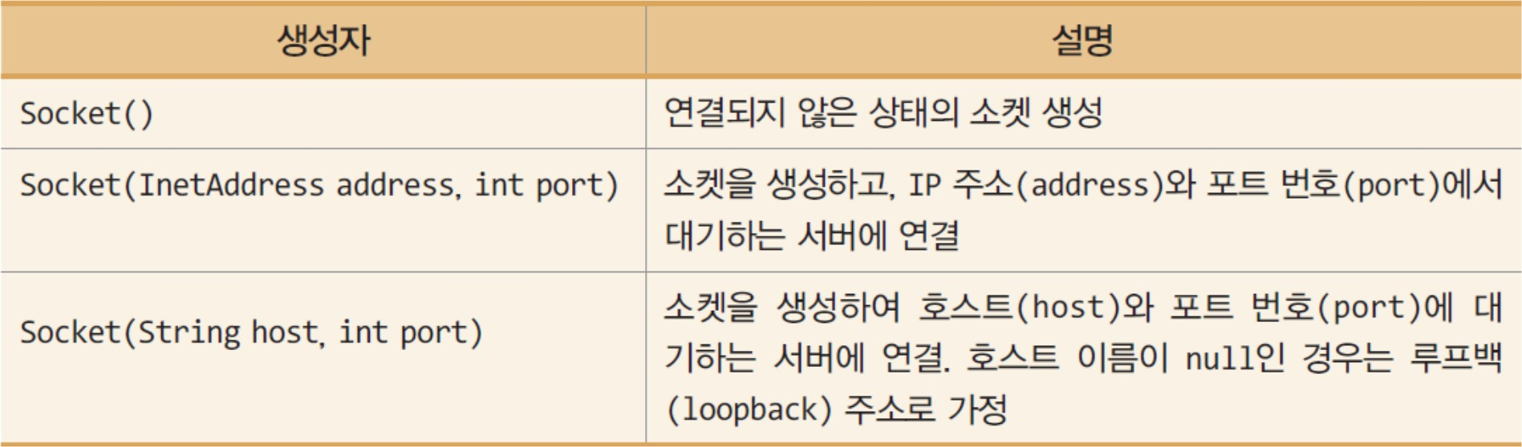
Socket 클래스, 클라이언트 소켓
11
Socket 클래스
클라이언트 소켓에 사용되는 클래스
java.net 패키지에 포함
생성자

Slide 8
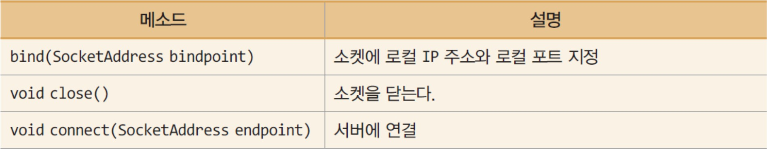
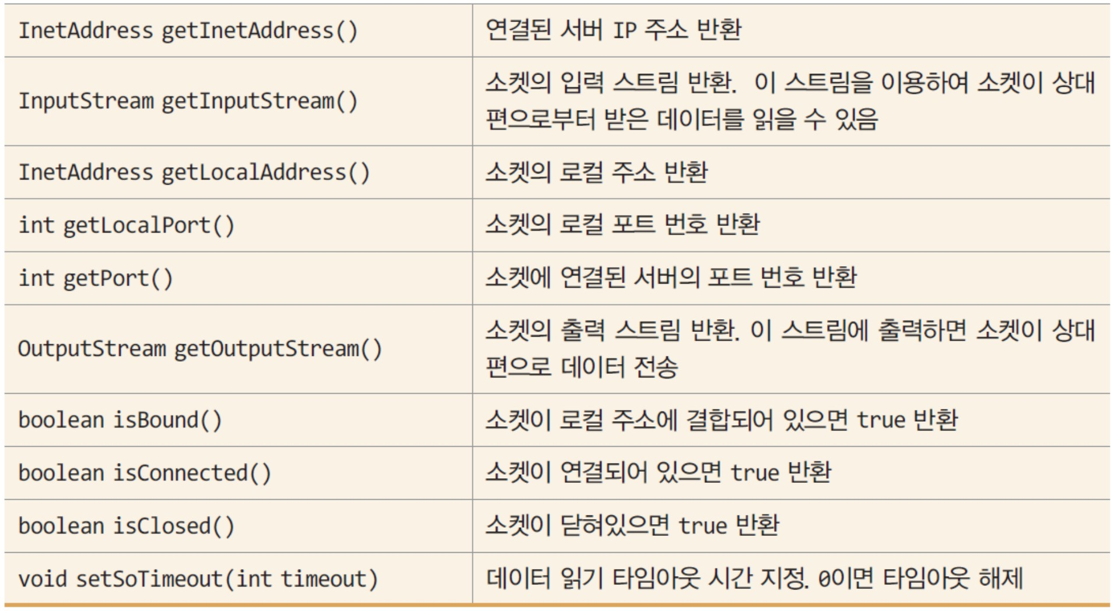
Socket 클래스의 메소드
12

Slide 9
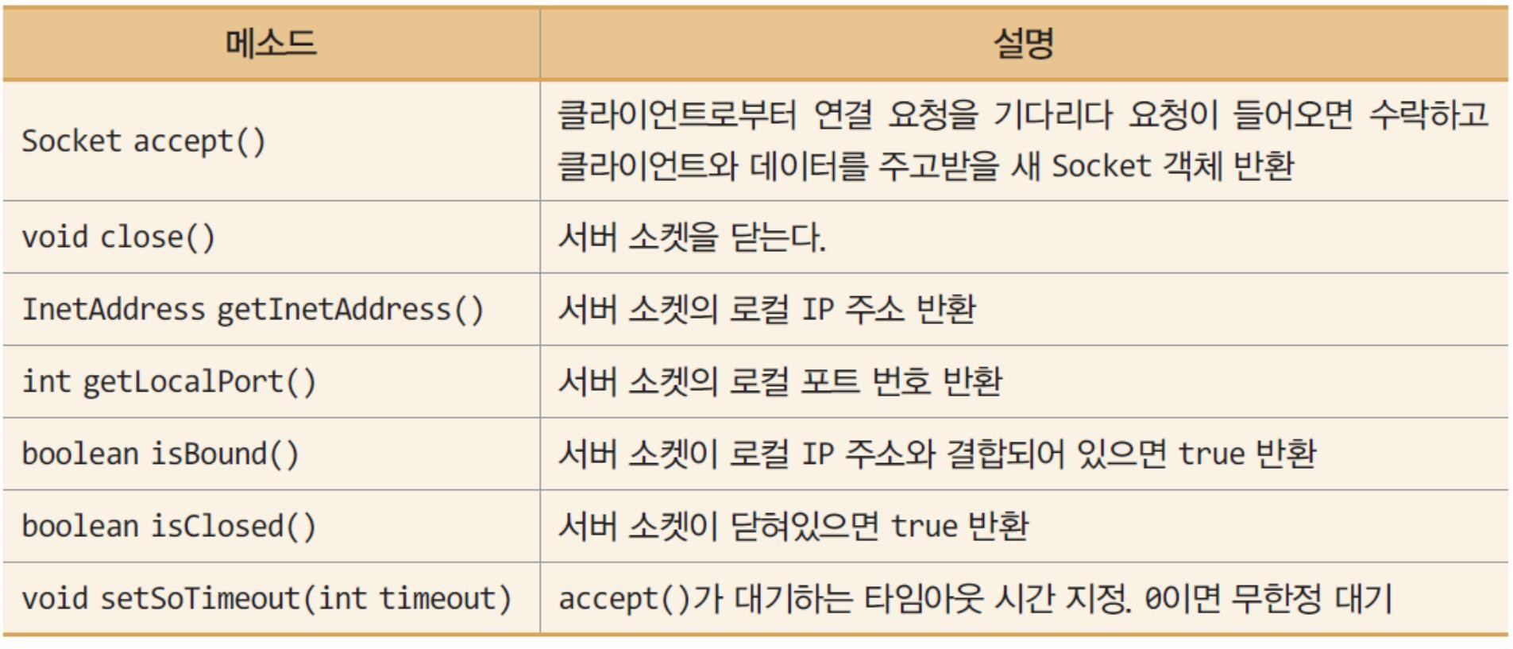
ServerSocket 클래스, 서버 소켓
14
ServerSocket 클래스
서버 소켓에 사용되는 클래스, java.net 패키지에 포함
생성자
◉ 메소드

